Slide 1


Slide 2


SISTEMAS DE INFORMAÇÃO
MICROSERVICE AND WEB ENGINEERING
PROF. JOSÉ ROMUALDO DA COSTA FILHO
AULA 03 – Estrutura da internet

Slide 3
Agenda
Aula anterior:
Apresentação do professor
Conteúdo do ano e mercado de trabalho
Aula de Hoje:
Estrutura da internet
Infraestrutura de apis e serviços

Slide 4

Objetivo
Entender o a estrutura e o funcionamento das redes que formam a internet.

Slide 5

Time Box
Atividade | Duração
Introdução a aula | 10 min
Como funciona a internet? | 10 min
Tipos de TLD | 15 min
Árvore TLD | 5 min
Dúvidas | 5 min
Registros .br | 10 min
Three Way Handshake | 10 min
O que é SSL/TLS? | 10 min
Dúvidas | 5 min

Slide 6
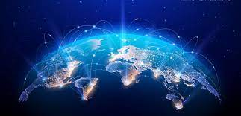
Como funciona a internet?
O que é um domínio?
Quem administra os domínios?
Qual a vantagem de se usar um domínio?

Slide 7
Como funciona a internet?
ICANN: A ICANN foi constituída em 1998. É uma parceria, sem fins lucrativos, de pessoas localizadas em diferentes partes do mundo, dedicadas a manter a Internet segura, estável e interoperacional.
DNS: O sistema de nomes de domínio, ou DNS, é um sistema concebido para tornar a Internet acessível aos seres humanos.
TLD: Top Level Domain - Para cada TLD, existe uma entidade (designada por registo central) responsável por todos os domínios que terminam com esse TLD específico, com acesso a uma lista completa de domínios directamente listados sob esse nome.

Slide 8
Tipos de TLD
Generic top-level domains (gTLD)
.com
.org
Country Code top-level domains (ccTLD)
.uk
.br

Slide 9
Nomes DNS Reservados
example;
invalid;
localhost;

Slide 10
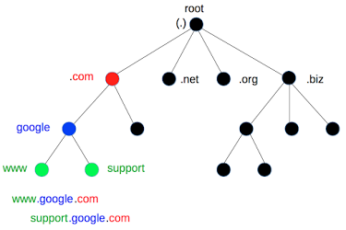
Árvore TLD

Slide 11
Dúvidas?
?

Slide 12
Atenção!
Quem gerencia Registro de Domínios no Brasil?
?

Slide 13
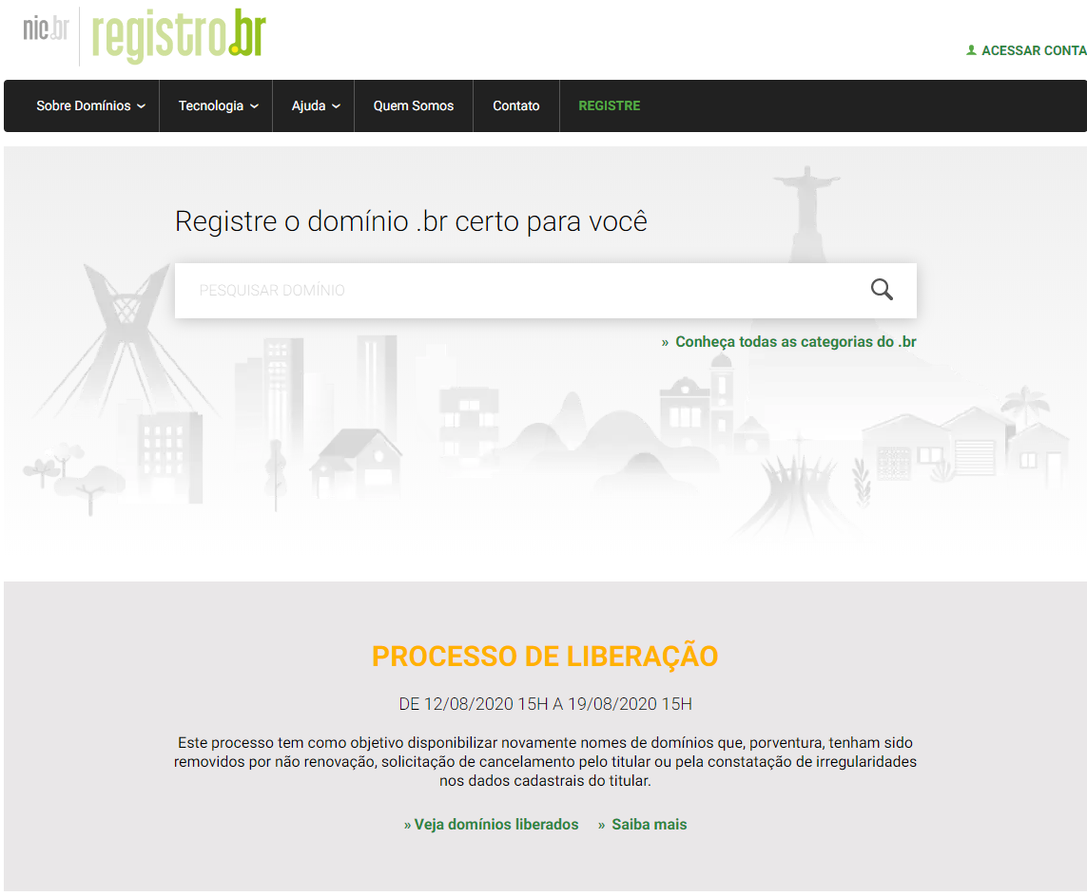
Registro BR

Slide 14
Fluxo de navegação
Como é o fluxo de navegação entre navegador e servidor web?
?

Slide 15
Three-Way Handshake
É um processo de três etapas que requer que o cliente e o servidor troquem pacotes de sincronização e confirmação antes do início do processo real de comunicação de dados.

Slide 16
Three-Way Handshake
O processo de handshake de três vias é projetado de forma que ambas as extremidades o ajudem a iniciar, negociar e separar conexões de soquete TCP ao mesmo tempo.
Ele permite que você transfira várias conexões de soquete TCP em ambas as direções ao mesmo tempo.

Slide 17
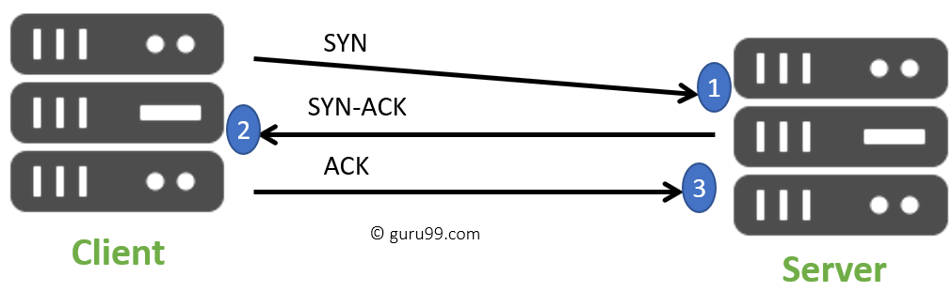
Three-Way Handshake

Slide 18
O que é SSL / TLS e HTTPS?
?

Slide 19
O que é SSL / TLS e HTTPS?
SSL significa Secure Sockets Layer, um tipo de segurança digital que permite a comunicação criptografada entre um site e um navegador.
Atualmente a tecnologia se encontra depreciada e está sendo completamente substituída pelo TLS.

Slide 20
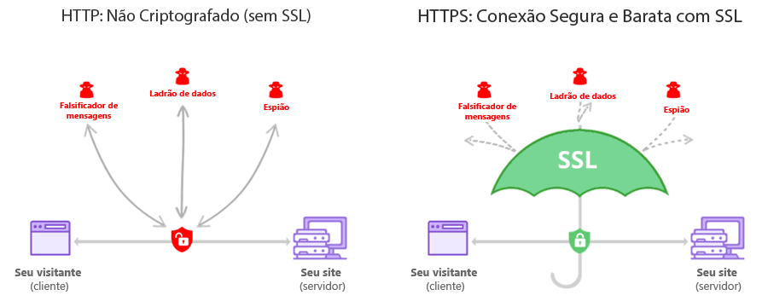
O que é SSL / TLS e HTTPS?

Slide 21
Dúvidas
?

Slide 22

Copyright © 2022
Profº. JOSÉ ROMUALDO
Todos direitos reservados. Reprodução ou divulgação total ou parcial deste documento é expressamente proíbido sem o consentimento formal, por escrito, do Professor (autor).

